Slide 1
3ª Versión “Desafíos en Cáncer: Salud Digital, Innovación & Emprendimiento”
Convocatoria Regional para desarrollar emprendimientos con soluciones tecnológicas en cáncer de alto impacto en Chile

Slide 2
2021
Aliados

Slide 3
2021
Pilares Estratégicos
Robustecer Sistemas de Información
Promover Prevención y Detección Temprana
Apoyar soluciones relacionados con el cáncer infantil
Cuidado Integral Digital y/o Remoto
Proyectos que promuevan competencias y conocimiento en Salud-Digital

Slide 4
2021
Sistematizar registro y carga de la enfermedad en el sistema de salud chileno, permitiendo la toma de decisiones sostenibles en el tiempo.
Información clínica, administrativa y financiera por centro.
Ficha electrónica de paciente.
Impacto económico del cáncer en el país.
Numerosos pacientes son diagnosticados en estados tardíos de su enfermedad por desconocimiento de los primeros signos y síntomas, y por dificultad de acceder a un diagnóstico temprano.
Acceso a exámenes diagnósticos mutacionales específicos en tiempo y forma.
Concientización y difusión de la enfermedad.
Cuidado integral del paciente, considerando las dificultades para acceder al centro de salud, y por consiguiente, a su medicamento y a su receta, entre otros. Acompañamiento del paciente y su familia en el ámbito psicosocial.
Home Delivery de medicamentos
Digitalización de documentaciones oficiales (recetas, licencias...)
Telemedicina (para tratamiento de la enfermedad y acompañamiento psicológico)
Prevención y monitoreo fuera del centro de salud.
Apoyo y acompañamiento en el proceso psicológico y social, tanto a los pacientes como a sus familias y cuidadores
Potenciar y apoyar las propuestas, avances y soluciones relacionados con el cáncer infantil. Enfoque en la detección temprana, tratamiento oportuno y acompañamiento psicológico
Integración programa niño sano.
Generar conciencia a la incidencia del cáncer infantil
Gestión de red de apoyo a las familias y/o cuidadores de niños y niñas con cáncer tanto en los efectos físicos como sociales y psicológicos que están presentes en esta enfermedad.

Slide 5
2021
Criterios de evaluación y selección de ganadores
Alineamiento con alguno(s) de los tres desafíos
Innovación del emprendimiento
Aporte/Valor/Impacto social
Viabilidad de implementación
Potencialidad en el mercado
Grado de madurez de propuesta durante el evento.
Calidad de la presentación
Experiencia y capacidad del equipo
Impacto en calidad de vida y dignidad de los pacientes
El 60% de los pre-seleccionados corresponderá a startups chilenos. El 40% restante, será para startups internacionales que deseen implementar su iniciativa en Chile.
Se garantizará dentro de los ganadores, startups fundadas por mujeres.
Se premiarán a 3 emprendedores, quienes recibirán un capital semilla simbólico (Montos por definir)

Slide 6
2021
Marco de Acción
Nacional
Internacional
Emprendedores
Chile: 60%. Internacional: 40%
Emprendedores
Mujeres
Promoción de igualdad de género en comunidad emprendedora

Slide 7
2021
Grupos Asesores
Robustecer Sistemas de Información
Promover Prevención y Detección Temprana
Representantes de los aliados colaboran con horas de Mentorías para asesorar y desarrollar la propuesta de los emprendedores preseleccionados, de modo de robustecer sus iniciativas para el Pitch Day.
Cuidado Integral Digital y/o Remoto
Cuidado del cáncer infantil y la importancia del tratamiento oportuno

Slide 8
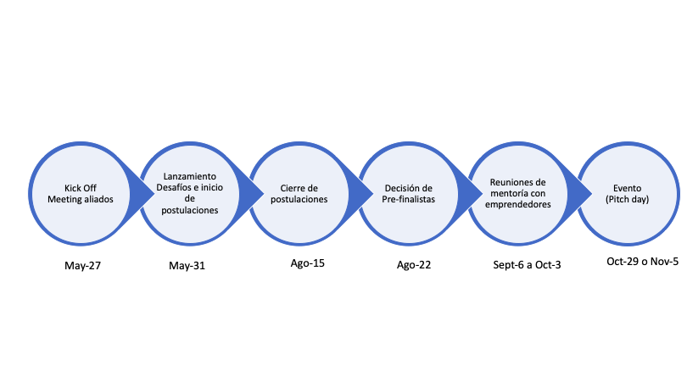
2021
Línea de Tiempo
May-27 Jun-7 Ago-15 Ago-22 Sep- 6 a Oct-3 Nov-5
Plataforma de Comunicación y Periodismo

